Slide 1
Ação do Vento nas Edificações 2023-A
Prof. Willian de Araujo Rosa, M.Sc.

Slide 2
Ação do Vento nas Edificações
SUMÁRIO
Conceitos iniciais
Velocidade do vento
Coeficientes aerodinâmicos
Ação estática do vento
Exemplo Prático

Slide 3
Ação do Vento nas Edificações
Conceitos iniciais
Diferenças de pressão → movimento das massas de ar
Caráter aleatório na:
intensidade,
duração e
direção.
Como Quantificar?

Slide 4
Ação do Vento nas Edificações
Como Quantificar?
F – Força
C_{f} – coeficiente de força → geometria
q – pressão dinâmica
A – área de referência
$$F=C_{f} .q . A$$
V₀ – velocidade básica do vento
S₁ – fator topográfico
S₂ – rugosidade, dimensões e altura
S₃ – fator estatístico
$$V_{k}=V_{0}.S_{1}. S_{2}.S_{3}$$
V_{k} – velocidade característica do vento
q – pressão dinâmica
V_{k} – em m/s
q – em N/m²
$$q=0,613.V_{k}^{2}$$

Slide 5
Ação do Vento nas Edificações
Velocidade do Vento
Fatores intervenientes:
Local
Tipo de terreno (plano, aclive, morro)
Altura da edificação
Rugosidade do terreno
Tipo de ocupação
Velocidade básica (V₀)
Rajada de 3 s
Excedida uma vez em 50 anos
A 10 m acima do terreno
Em campo aberto e plano
pode soprar de qualquer direção horizontal

Slide 6
Ação do Vento nas Edificações
V₀ – velocidade básica do vento
Isopletas
da velocidade básica do vento em m/s

Slide 7
Ação do Vento nas Edificações
Fator topográfico S₁
Terreno plano S₁= 1,0
Vales protegidos S₁= 0,9
Morros e Taludes S₁= conforme a seguir:
$$Se θ≤3^{o}→S_{1}\left(z\right)=1,0$$
$$Se 6^{o}≤θ≤{17}^{o}→S_{1}\left(z\right)=1,0+\left(2,5−\frac{z}{d}\right)tg\left(θ−3^{o}\right)$$
$$Se θ≥{45}^{o}→S_{1}\left(z\right)=1,0+\left(2,5−\frac{z}{d}\right)0,31$$

Slide 8
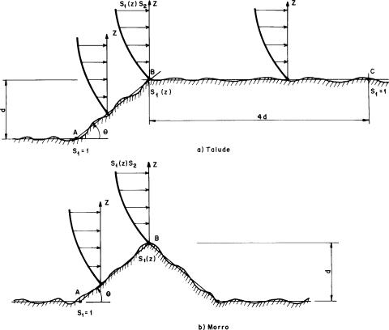
Ação do Vento nas Edificações

Slide 9
Ação do Vento nas Edificações
Fator S₂
_{Efeito combinado:}
Rugosidade do terreno
Dimensões da edificação
Altura sobre o terreno

Slide 10
Ação do Vento nas Edificações
Fator S₂
Rugosidade do terreno
Categoria I: Superfícies lisas de grandes dimensões, com mais de 5 km de extensão, medida na direção e sentido do
vento incidente. Exemplos:
- mar calmo;
- lagos e rios;
- pântanos sem vegetação.

Slide 11
Ação do Vento nas Edificações
Fator S₂
Rugosidade do terreno
Categoria II: Terrenos abertos em nível ou aproximadamente em nível, com poucos obstáculos isolados, tais como árvores e edificações baixas. Exemplos:
- zonas costeiras planas;
- pântanos com vegetação rala;
- campos de aviação;
- pradarias e charnecas;
- fazendas sem sebes ou muros.
A cota média do topo dos obstáculos é considerada inferior
ou igual a 1,0 m.

Slide 12
Ação do Vento nas Edificações
Fator S₂
Rugosidade do terreno
Categoria III: Terrenos planos ou ondulados com obstáculos,
tais como sebes e muros, poucos quebra-ventos de
árvores, edificações baixas e esparsas. Exemplos:
- granjas e casas de campo, com exceção das partes com matos;
- fazendas com sebes e/ou muros;
- subúrbios a considerável distância do centro, com casas baixas e esparsas.
A cota média do topo dos obstáculos é considerada igual a 3,0 m.

Slide 13
Ação do Vento nas Edificações
Fator S₂
Rugosidade do terreno
Categoria IV: Terrenos cobertos por obstáculos numerosos
e pouco espaçados, em zona florestal, industrial ou
urbanizada. Exemplos:
- zonas de parques e bosques com muitas árvores;
- cidades pequenas e seus arredores;
- subúrbios densamente construídos de grandes cidades;
- áreas industriais plena ou parcialmente desenvolvidas.
A cota média do topo dos obstáculos é considerada igual
a 10 m.

Slide 14
Ação do Vento nas Edificações
Fator S₂
Rugosidade do terreno
Categoria V: Terrenos cobertos por obstáculos numerosos,
grandes, altos e pouco espaçados. Exemplos:
- florestas com árvores altas, de copas isoladas;
- centros de grandes cidades;
- complexos industriais bem desenvolvidos.
A cota média do topo dos obstáculos é considerada igual
ou superior a 25 m.

Slide 15
Ação do Vento nas Edificações
Fator S₂
Dimensões da edificação
Classe A: Todas as unidades de vedação, seus elementos
de fixação e peças individuais de estruturas sem vedação. Toda edificação na qual a maior dimensão horizontal ou vertical não exceda 20 m.
Classe B: Toda edificação ou parte de edificação para a
qual a maior dimensão horizontal ou vertical da superfície frontal esteja entre 20 m e 50 m.
Classe C: Toda edificação ou parte de edificação para a
qual a maior dimensão horizontal ou vertical da superfície frontal exceda 50 m.

Slide 16
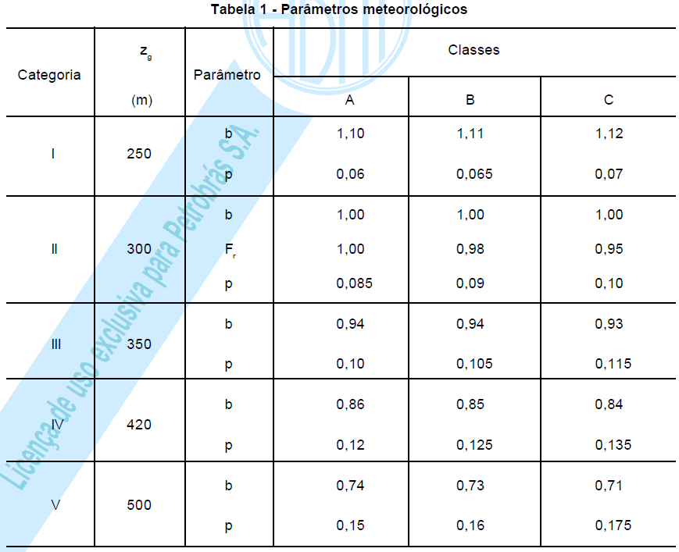
Fator S₂
Altura sobre o terreno

Slide 17
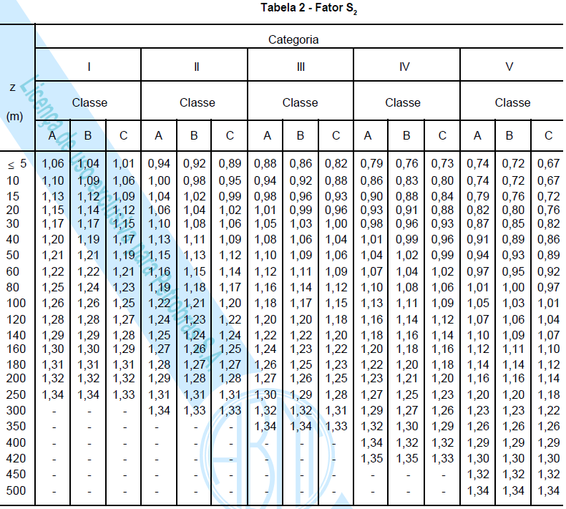
Fator S₂
Altura sobre o terreno

Slide 18
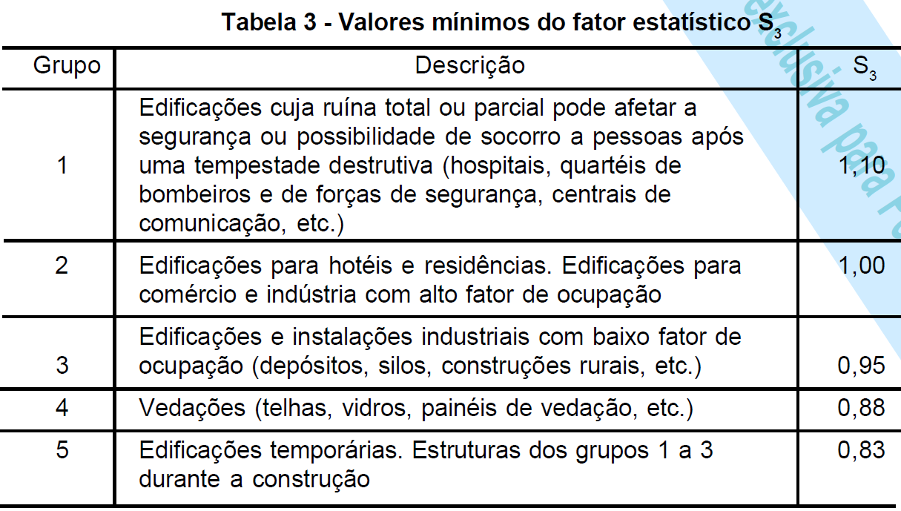
Fator estatístico S₃

Slide 19
Ação do Vento nas Edificações
V₀ – velocidade básica do vento
S₁ – fator topográfico
S₂ – rugosidade, dimensões e altura
S₃ – fator estatístico
$$V_{k}=V_{0}.S_{1}. S_{2}.S_{3}$$
V_{k} – velocidade característica do vento
q – pressão dinâmica
V_{k} – em m/s
q – em N/m²
$$q=0,613.V_{k}^{2}$$
F – Força
C_{f} – coeficiente de força → geometria
q – pressão dinâmica
A – área de referência
$$F=C_{f} .q . A$$

Slide 20
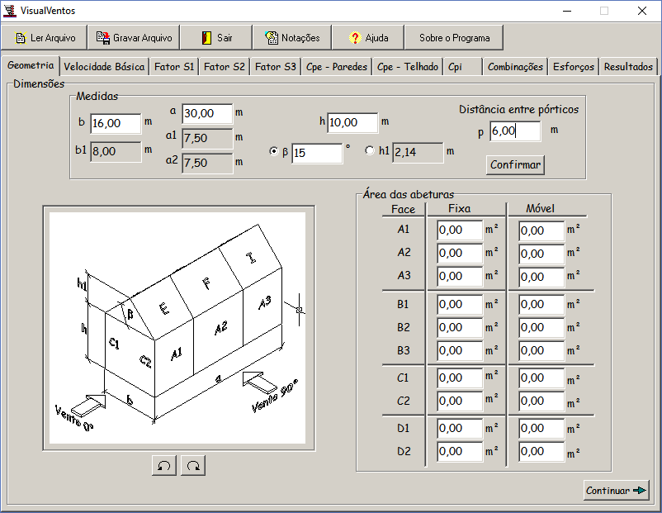
Software – Visual Ventos

Slide 21
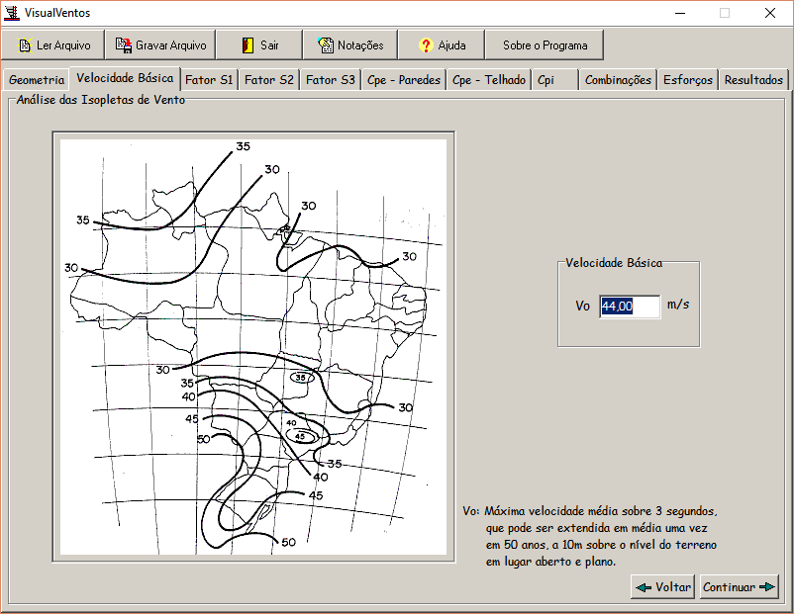
Software – Visual Ventos

Slide 22
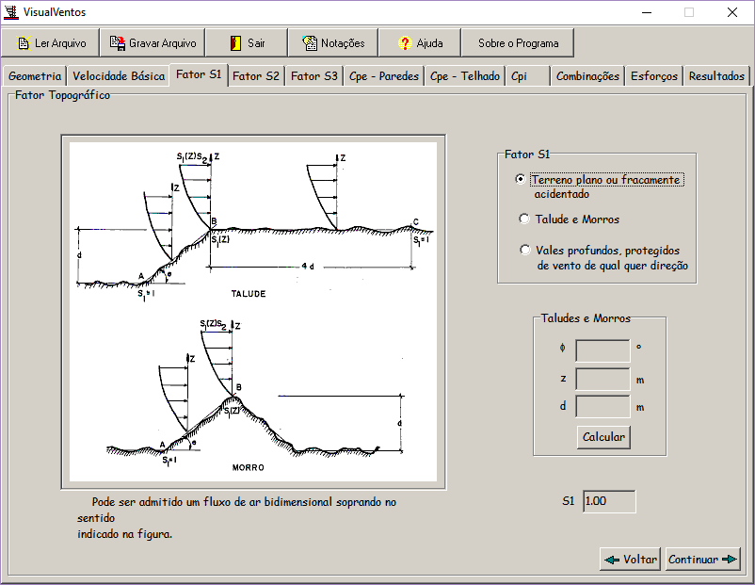
Software – Visual Ventos

Slide 23
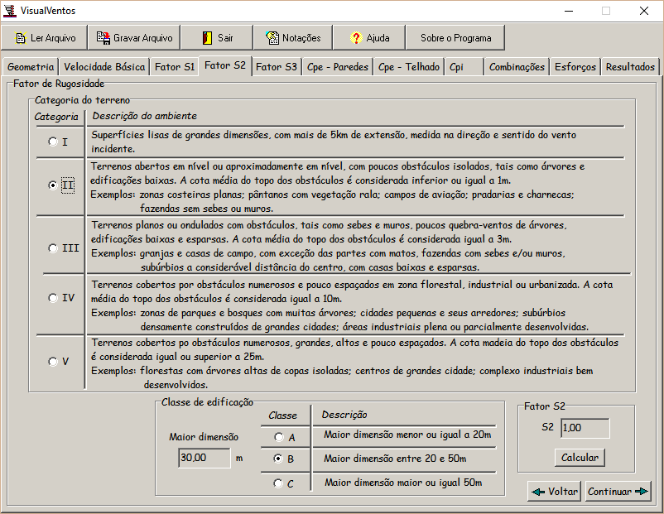
Software – Visual Ventos

Slide 24
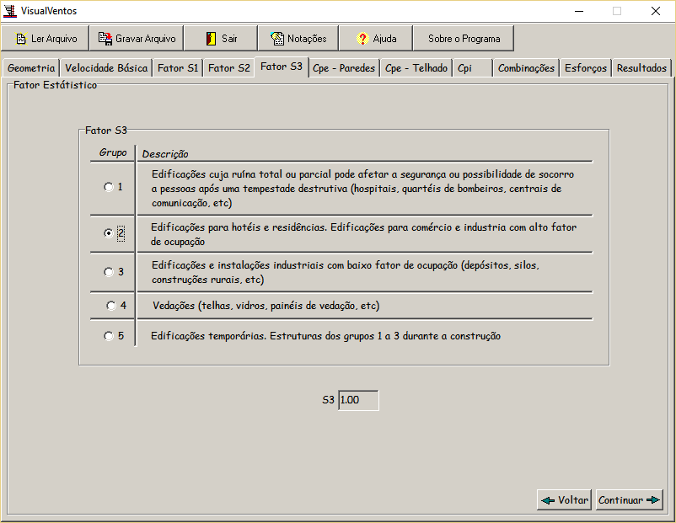
Software – Visual Ventos

Slide 25
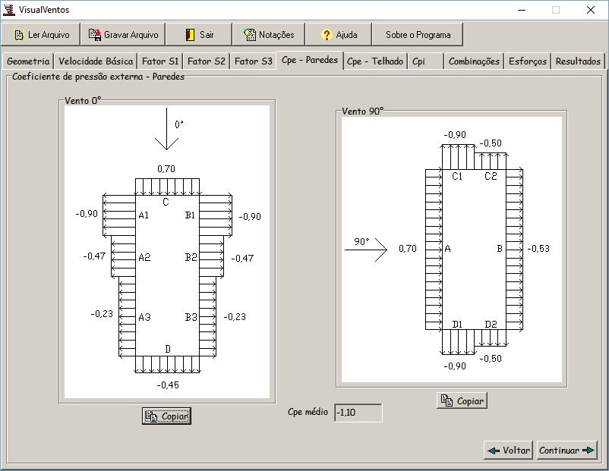
Software – Visual Ventos

Slide 26
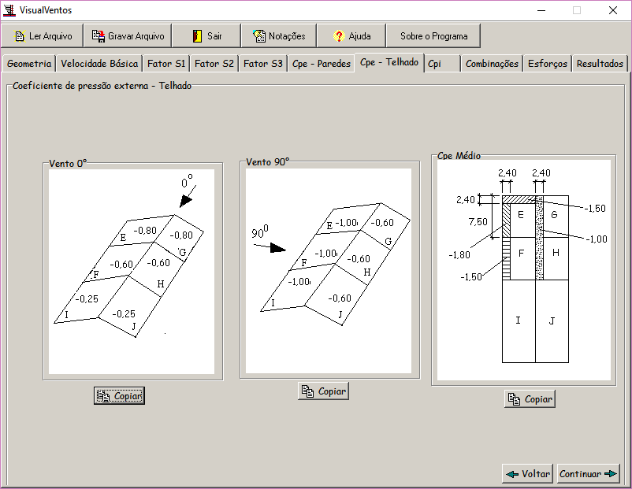
Software – Visual Ventos

Slide 27
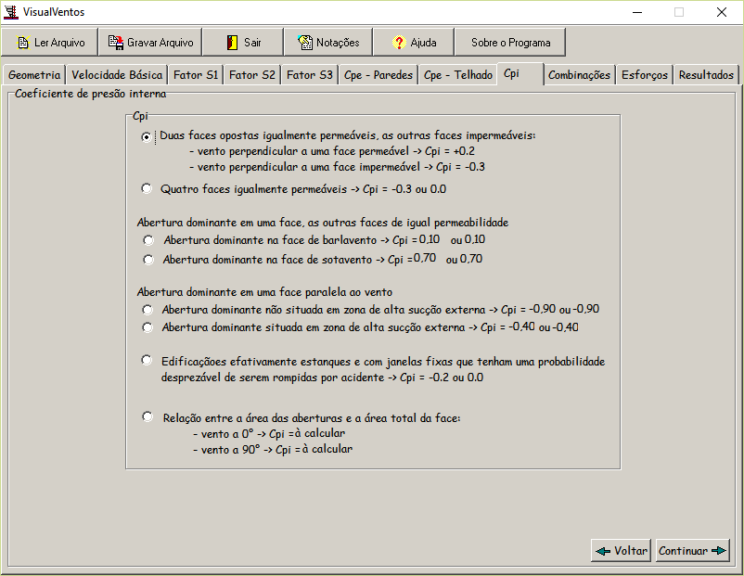
Software – Visual Ventos

Slide 28
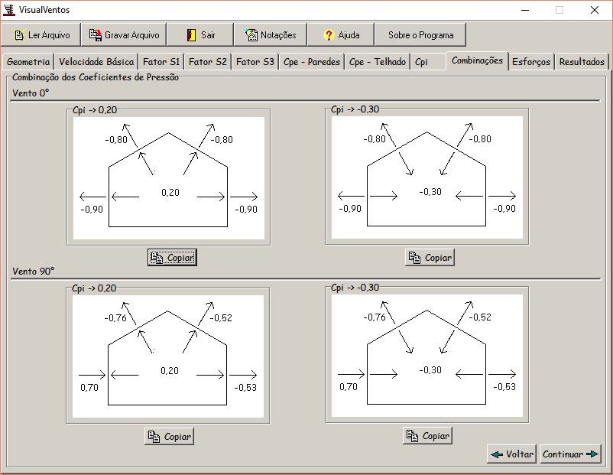
Software – Visual Ventos

Slide 29
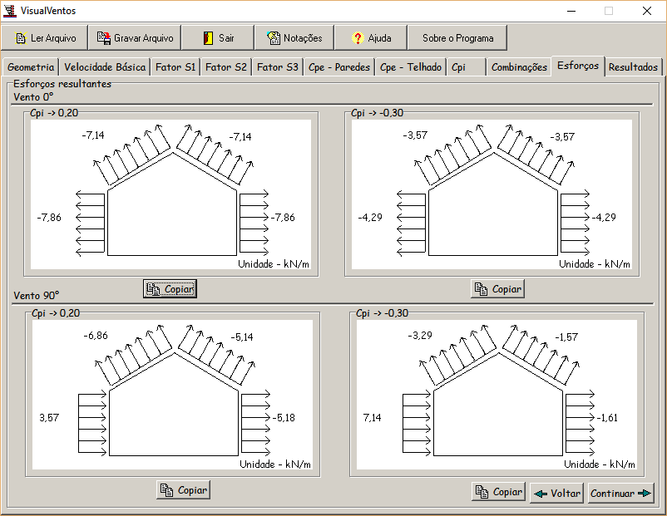
Software – Visual Ventos

